Slide 1
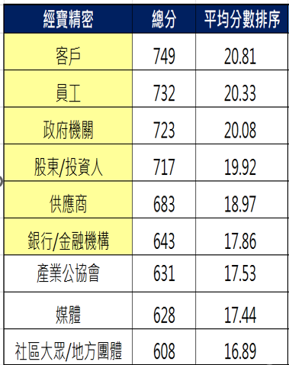
利害關係人鑑別結果
依據經寶問卷統計，
受測人員:公司員工，投資人及客戶
經寶精密_利害關係人鑑別表單

